Slide 1

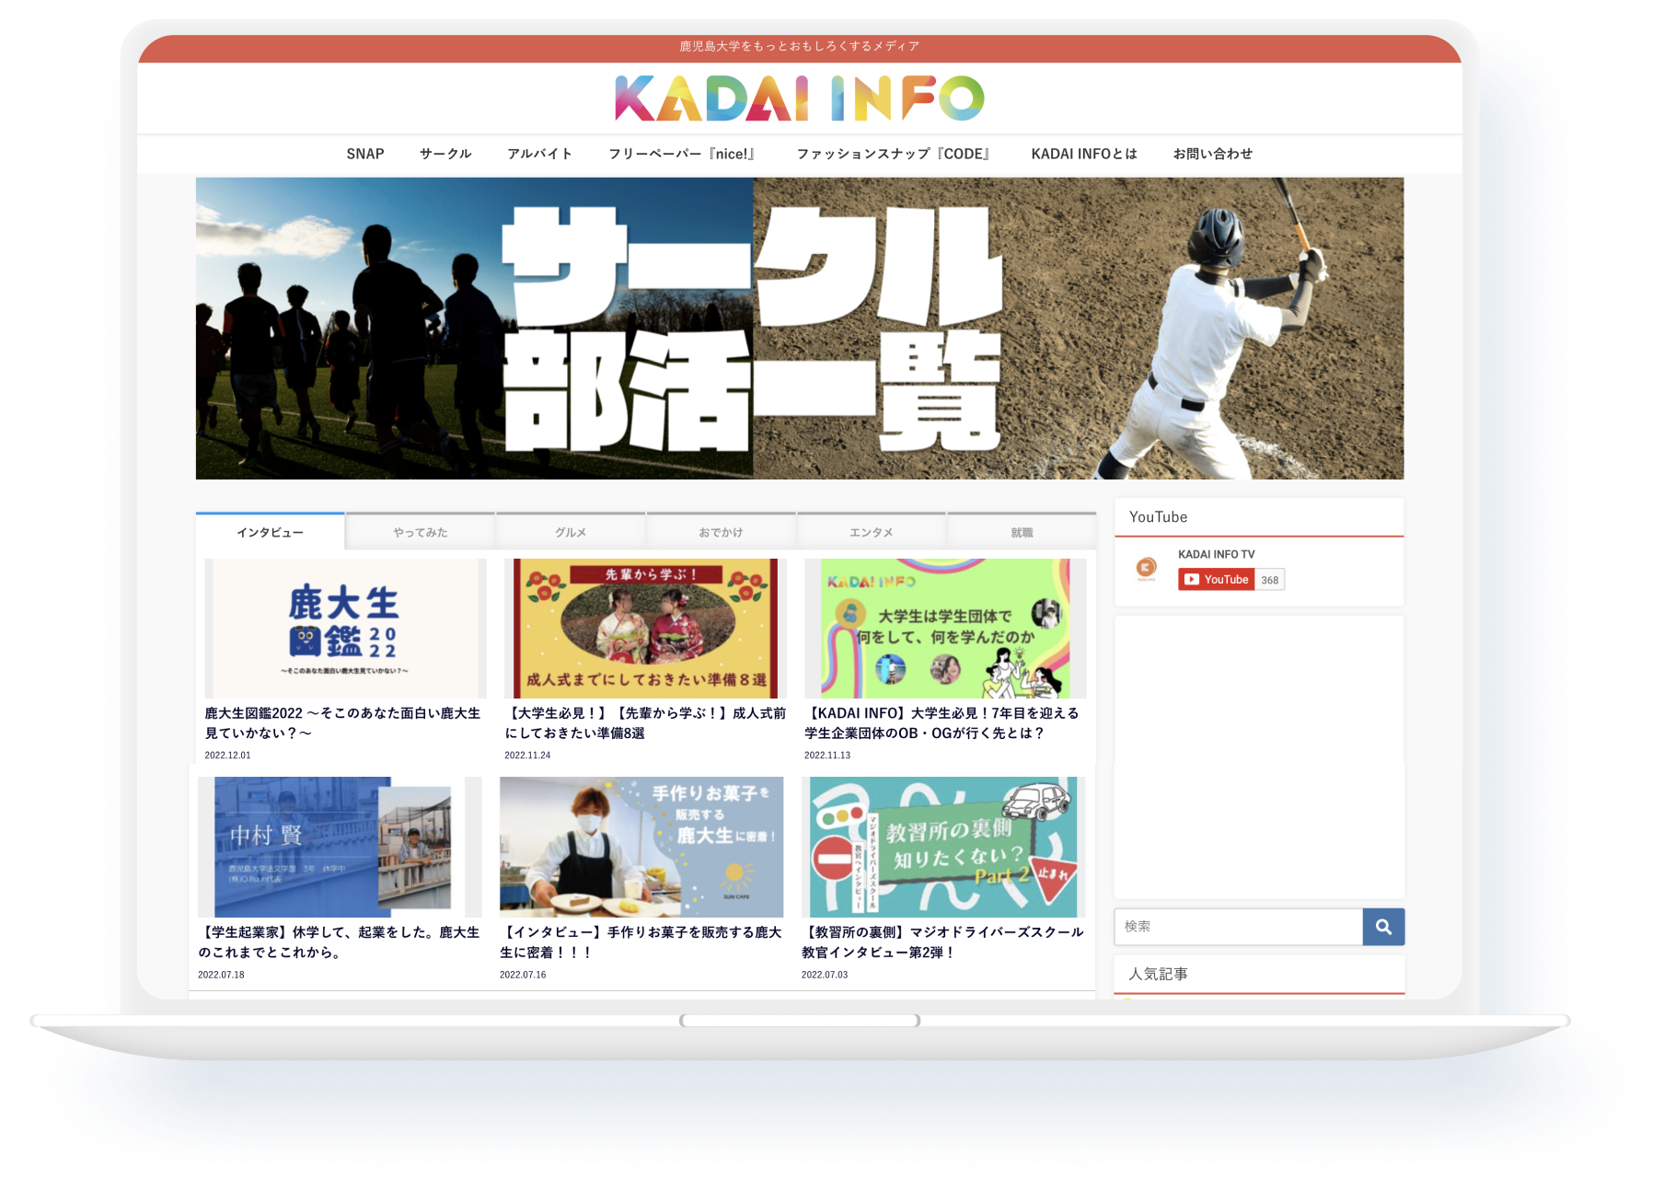
Webサイト分析レポート

Slide 2
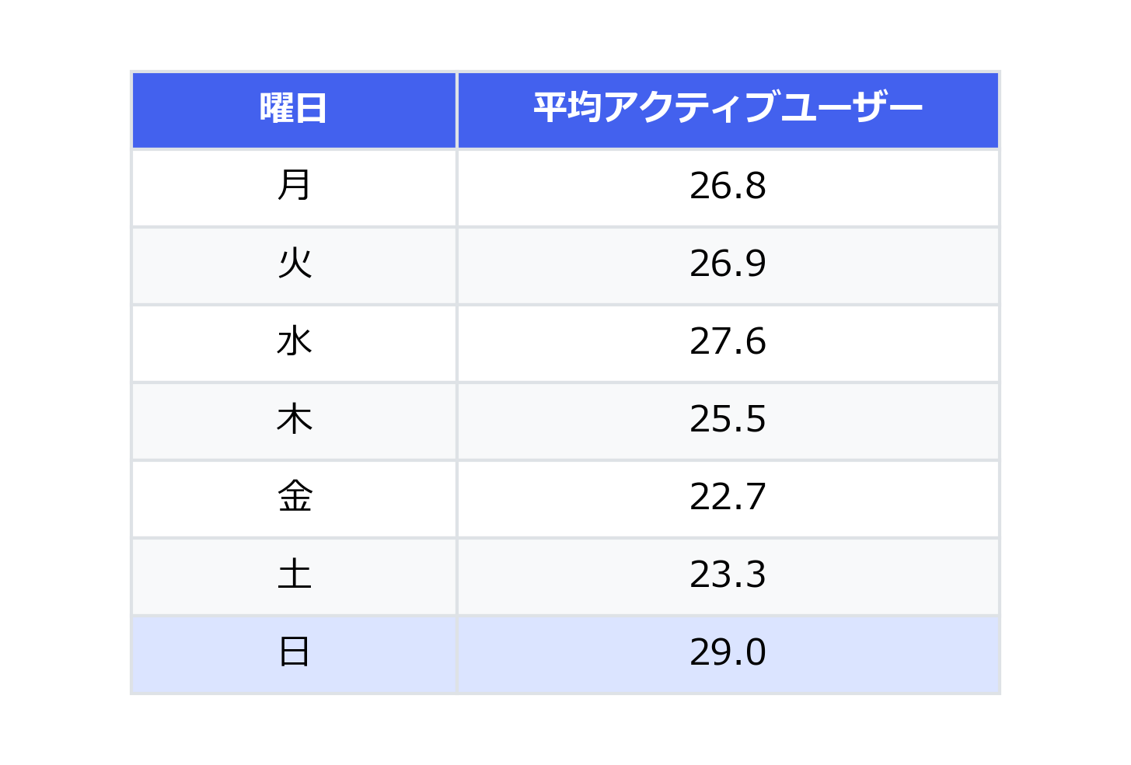
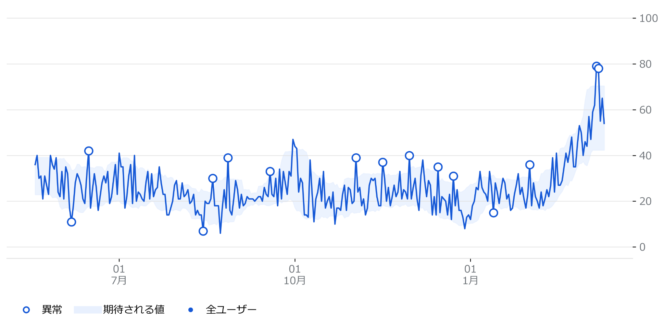
1
PV数推移
スケジュール管理アプリの記事のPV数の推移
投稿日(2025/5/18)からの日毎のPV数の推移をグラフにしました。曜日別平均PV数を可視化してみると、日曜日が多いことを発見しました。翌月曜日からの一週間に備えて、日曜日にスケジュール管理アプリを探したり、管理する傾向がありそう。週末(金・土)の低下は、やはり予定の｢管理｣よりも｢実行｣が優先されるためかも。
KADAI INFO | Webサイト分析レポート

Slide 3
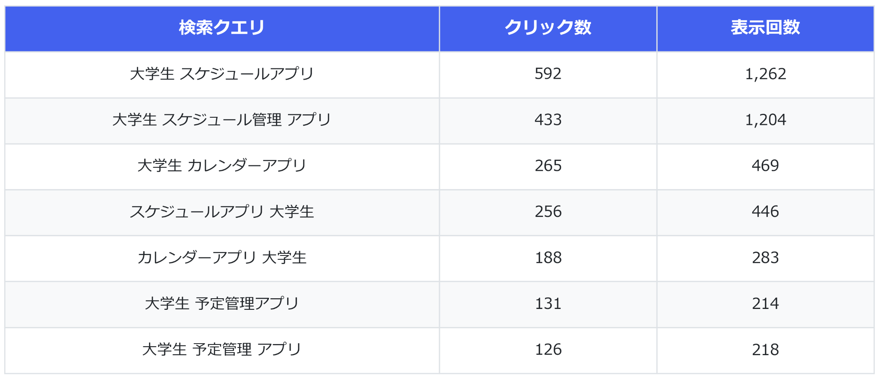
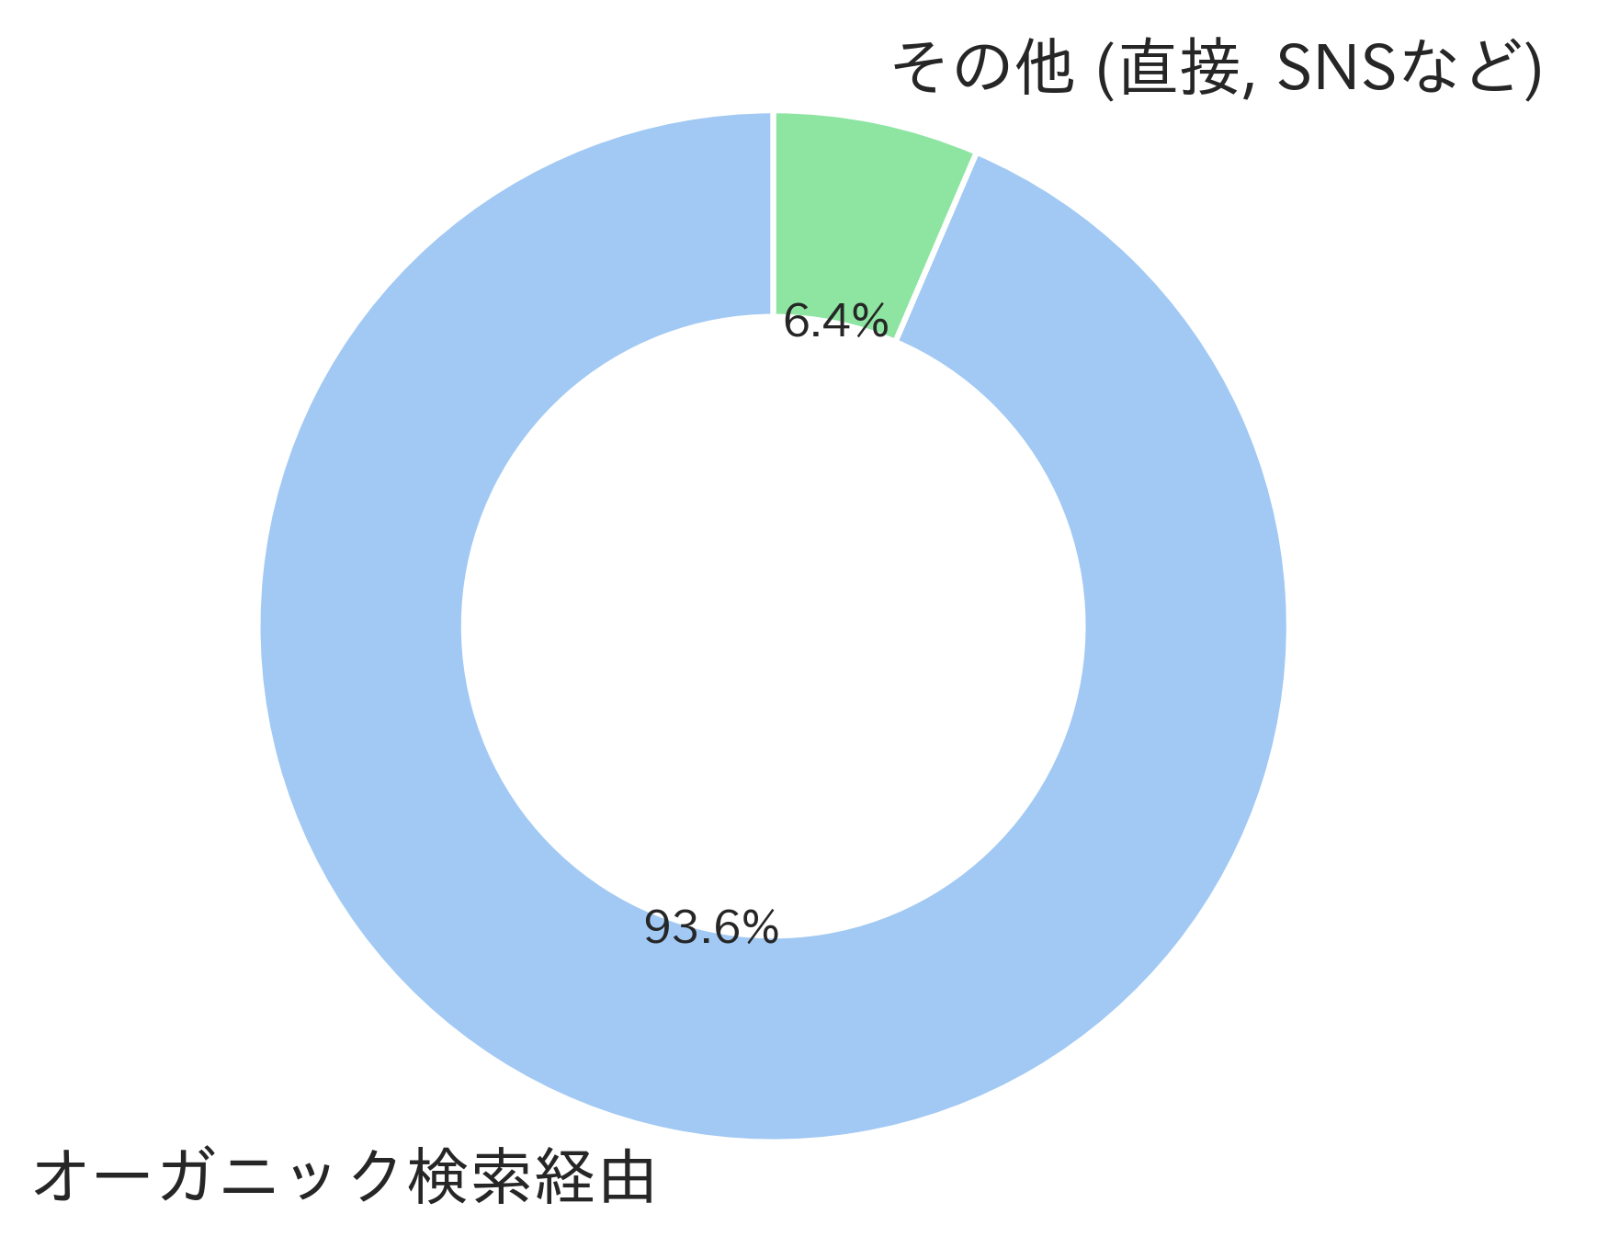
2
流入元分析
スケジュールアプリの記事にユーザーがどこからアクセスしたか
検索によるアクセスが圧倒的多数_93.6%)でした。例えば、「大学生 スケジュールアプリ」とGoogle検索して入ってきたユーザーが多かったです。この記事は今年四月上旬で再び伸びてきています。
KADAI INFO | Webサイト分析レポート

Slide 4
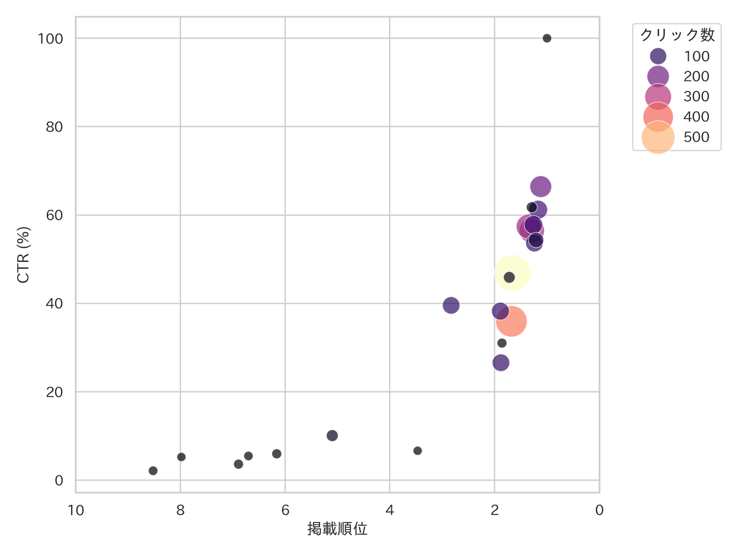
3
クリック率分析
クエリの掲載順位とCTR(クリック率)の関係
上位のクエリは掲載数が平均1~2位をキープしており、CTR(クリック率)が30~60%と一般的なSEOの基準と大きく超える結果となっています。 検索結果にこの記事のタイトルが表示された際、｢まさに自分が探していた記事だ｣と感じて圧倒的にクリックしやすいタイトルになっている！
※図の見方：円の大きさはクリック数の大きさを表し、左上に行くほど掲載順位が高く、かつクリックされる確率が高いことを意味します。
KADAI INFO | Webサイト分析レポート

Slide 5
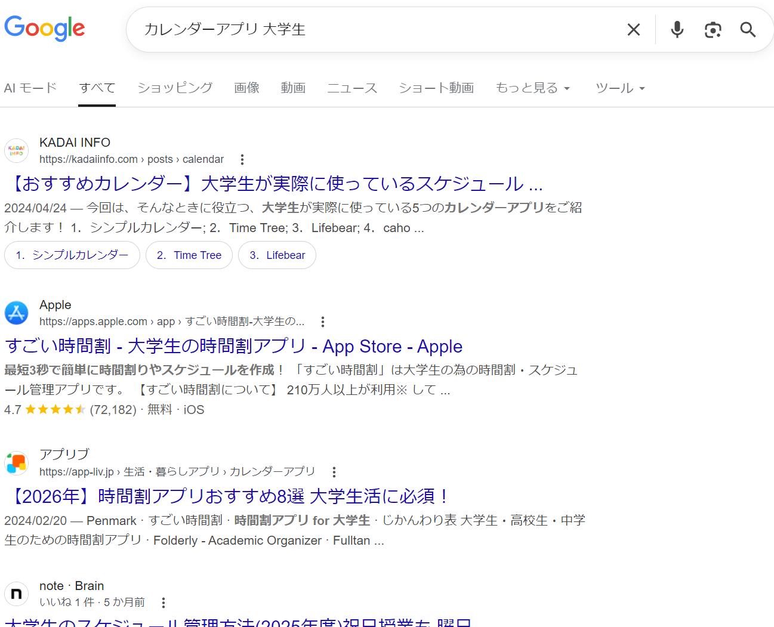
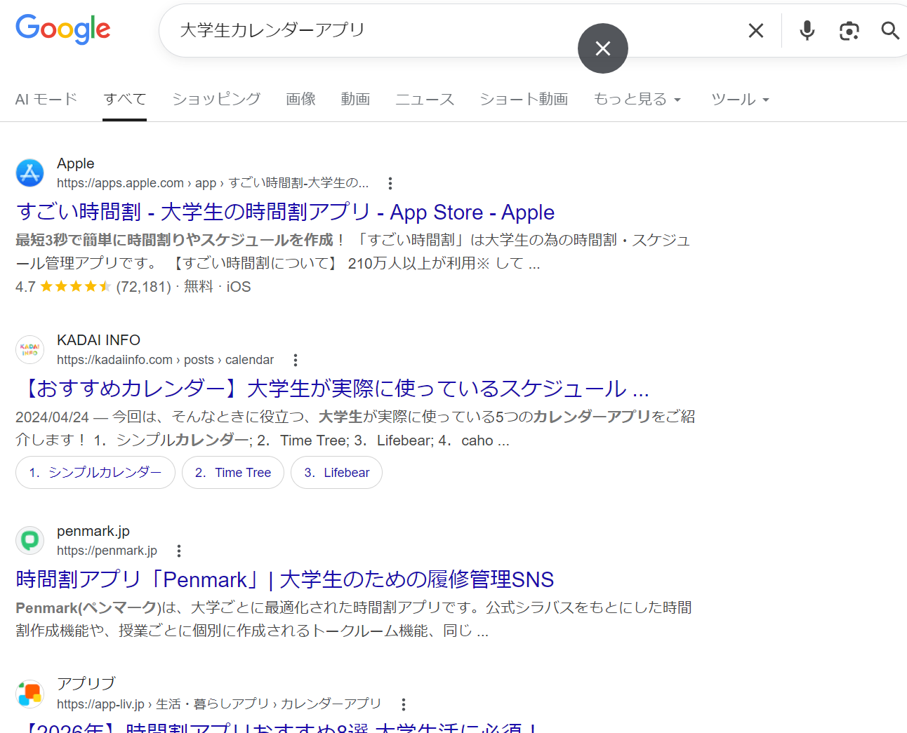
流入元分析
スケジュール管理アプリの記事のGoogleの検索順位
検索順位を調べてみました👀
すごい時間割と同列で上位に表示されています！

Slide 6
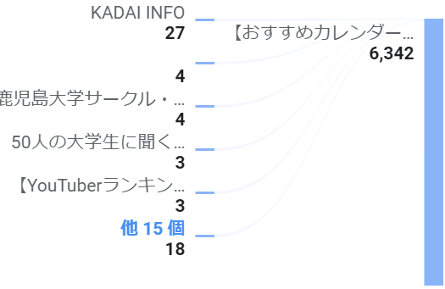
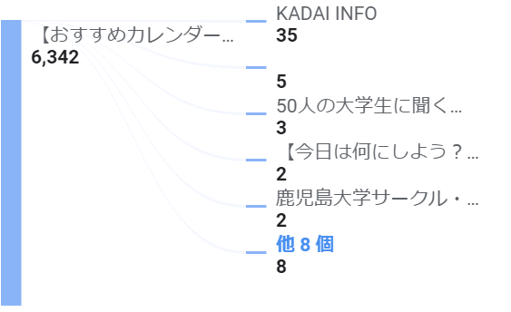
4
流入元分析
ユーザーのWebサイト内の移動経路
Webサイト内部でユーザーがどこからアクセスして、どこへ行ったか調べてみました。例えば、27人のユーザーが「KADAIINFOトップページ→スケジュールアプリ」に移動しています。しかし、6,342人のうち大半のユーザーは、スケジュールアプリの記事だけを見て離脱しています。
KADAI INFO | Webサイト分析レポート

Slide 7
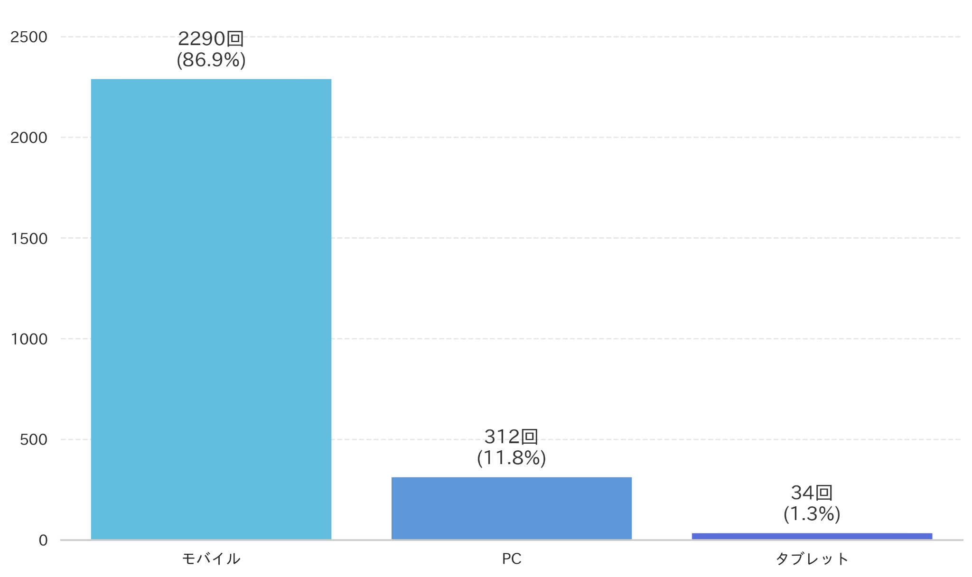
5
流入元分析
どのデバイスから、最もクリックされているか
クリック数の約87%が｢モバイル端末｣からのアクセスであることが分かりました。
実際に、持ち運びが容易なスマートフォンでスケジュールを管理する人が多いことと相関がありそう。
｢どのスケジュール管理アプリが良いか調べる→実際にスマホでダウンロード｣の流れ。
KADAI INFO | Webサイト分析レポート

Slide 8
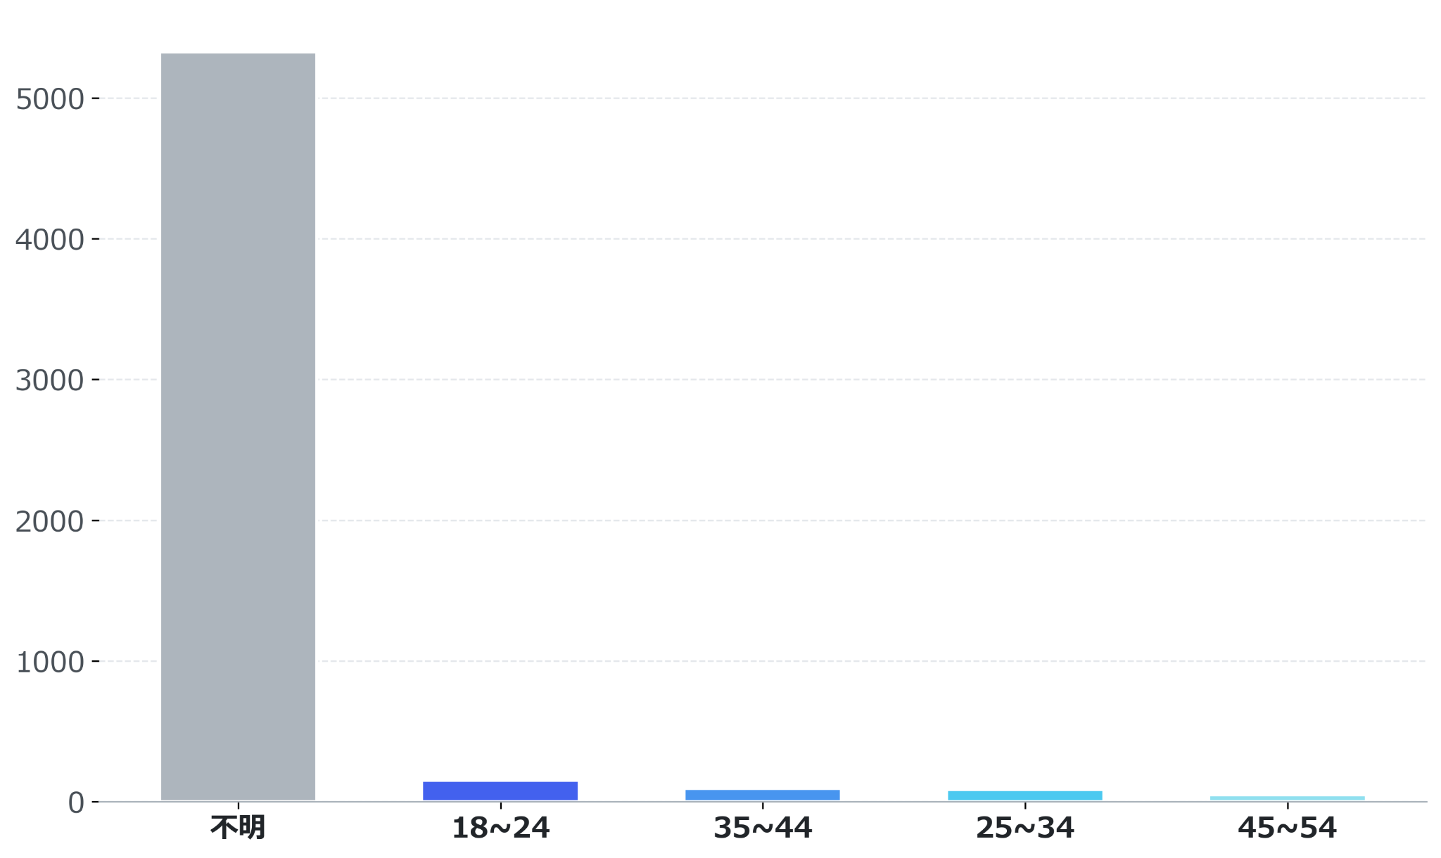
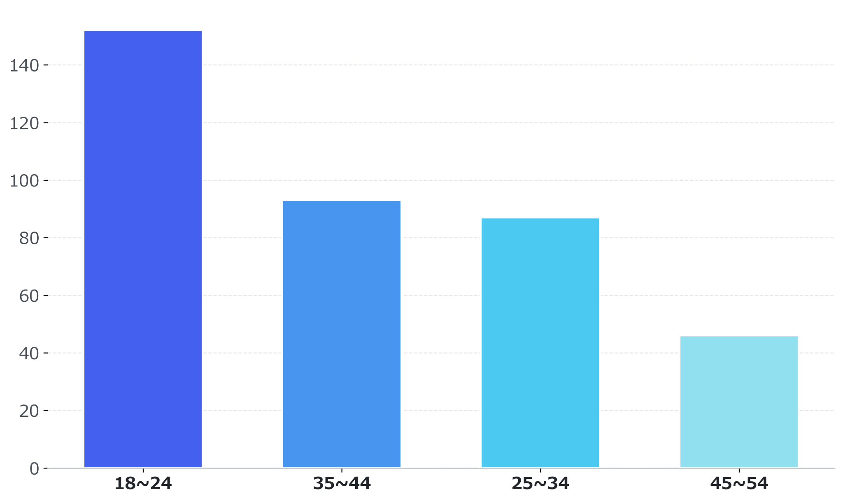
6
年齢分析
スケジュールアプリの記事にアクセスしたユーザーの年齢層
ほぼ多くのユーザーの年齢が取得できていないので、あくまで参考程度ですが、18~24歳が多いです。
｢大学生｣｢スケジュールアプリ｣と言う単語を含めて検索して見る人が多いので、大学生である18~24歳のアクセスが多いのは妥当に思える。
KADAI INFO | Webサイト分析レポート

Slide 9
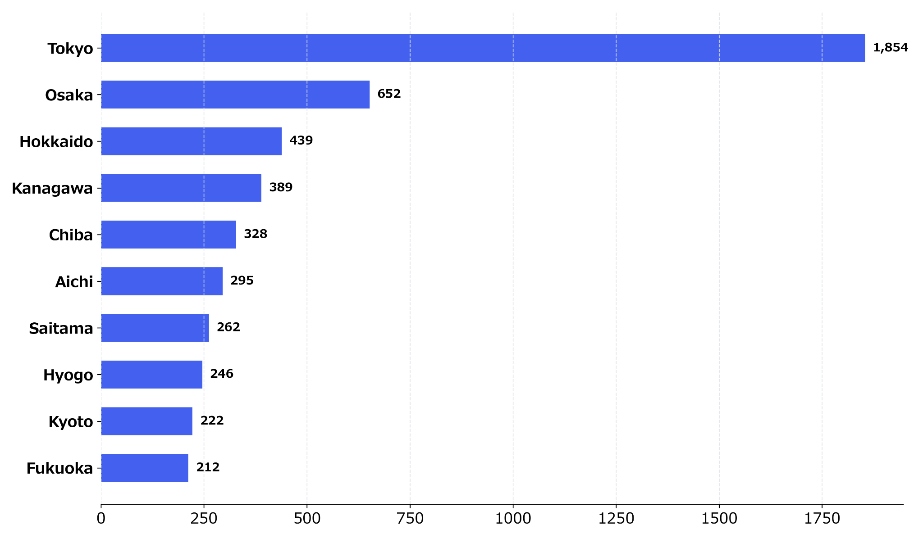
7
地域分析
どの地域から、最もクリックされているか
他の記事とは異なり、鹿児島以外の東京や大阪からのアクセスが多いことが分かりました。
これは、地方大学の学生よりも、キャンパスが分散している、あるいは移動時間が多い都心の大学生の方が、「デジタルでのスケジュール管理」へのニーズが切実であることを数値が示唆しています。
KADAI INFO | Webサイト分析レポート

